Slide 1
Técnico Programación de Software Proyecto
JUAN BAUTISTA
DIEGO AMAYA
ANDRES FELIPE PEREZ
VICTOR RINCON PERALTA
DUBER JAIR ROCHA
BOGOTA DC
2015

Slide 2
Técnico en programación de software
TEC GYM

Slide 3
Introducción
Todos sabemos que el sedentarismo es muy común en la sociedad de hoy en día, por el poco tiempo que disponemos para ejercitarnos, por eso traemos esta solución para que la gente pueda ejercitarse naturalmente y tengan la oportunidad para practicar en los momentos que tengan disponible.

Slide 4
Problema
Hoy en día las personas pierden el animo por que no tienen oportunidades para ingresar a un gimnasio, también tienen las dificultades del tiempo, ya sea por el trabajo u otros oficios.

Slide 5
Hay alguna posibilidad de que las personas puedan tener un buen acondicionamiento físicos sin tener que asumir costos?
En nuestra web encontraran diferentes rutinas y dietas alimenticias para obtener un gran acondicionamiento físico ya que al ingresar a esta web no tendrá ningún costo.

Slide 6
Nuestra delimitación es crear una pagina web en la cual tengamos tanto resultados socioeconómicos, como el resultado del propósito de nuestra pagina web que es la deminizar con la obesidad del país para ver personas mas fuertes y sanas.

Slide 7
Justificación
¿Por qué se investiga?
se investiga ya que la única solución que uno encuentra o han dado, es la solución de
dejar de comer y/o asistir a un gimnasio.
¿Tiene aplicación directa y puede mostrar resultados?
la aplicación ya tiene q ser por los diferentes usuarios los resultados se podrán ver
luego de un tiempo de practica de estas dietas y rutinas de ejercicio.

Slide 8
Objetivo General
Tec Gym brindara un servicio personalizado que
se podrá comprobar desde el primer día de practica de nuestras rutinas y dietas,
creando conciencia para mejorar el estado físico,
mental y de salud en las personas, ya que tu eres el encargado de tu programa de ejercicios ideal para ti.

Slide 9
Objetivos específicos
Lograr la comodidad al momento de navegar en nuestra web, tener seguridad al momento de ingresar y tranquilidad del servicio que te da nuestra pagina.

Slide 10
Satisfacer las necesidades del cliente con calidad y cumplimiento de los servicios de nuestras rutinas para un buen físico.

Slide 11
Diseñar un estudio detallado en donde se pueda conocer las diferentes necesidades de los clientes y la forma de cómo están organizadas la competencia ya que competimos asta con los mismos gimnasios.

Slide 12
Realizar algunos eventos de carácter social, cultural, deportivo o recreativo para nuestros diferentes clientes.

Slide 13
Marco Teórico
¿Qué es?
Es un proyecto, el cual trata de buscar una solución para las personas que sufren de obesidad, ya que muchas de estas personas no cuentan con los recursos suficientes para asistir a un gimnasio

Slide 14
Antecedentes
Actualmente poco a poco las personas han adquirido una cultura y cuidado acerca de la salud y belleza corporal que antes no se tenía, dicho acontecimiento ha propiciado la apertura de lugares específicos en donde se pueden satisfacer dichas necesidades.

Slide 15
El constante crecimiento que se ha venido dando en este mercado se debe principalmente a que ha aumentado el interés en la gente por cuidar de su salud, de su condición física y la apariencia personal; se han dado cuenta que el sentirse bien y tener una escultural figura no solo implica una buena alimentación, sino también una excelente rutina de ejercicios

Slide 16
adecuada a su condición física, edad, peso, talla. La gente ha tomado conciencia de que el ejercicio es una herramienta esencial para el logro de sus objetivos, los cuales pueden alcanzar en un gimnasio, pues es el lugar donde pueden realizar distintas actividades deportivas en un mismo sitio.

Slide 17
Requerimientos
Requerimientos de Software
. El sitio está diseñado para los siguientes navegadores:
• Internet Explorer 7 o superior
• Mozilla Firefox 3 o superior
• Safari 4 o superior
• Google Chrome 4 o superior
• Opera 10 o superior

Slide 18
BASES DE DATOS (ENTIDAD RELACION)
El Modelo de Entidad Relación es un modelo de datos basado en una percepción del mundo real que
Consiste en un conjunto de objetos básicos llamados entidades y relaciones entre estos objetos,
Implementándose en forma gráfica a través del Diagrama Entidad Relación.

Slide 19
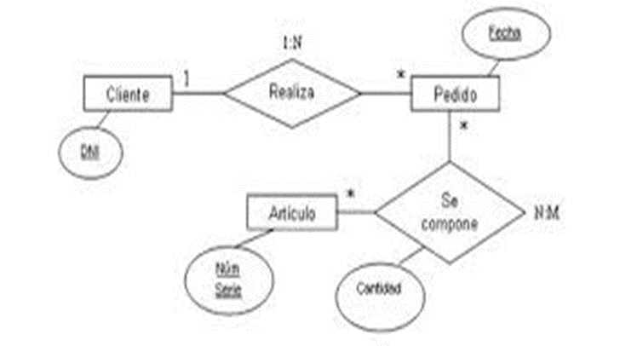

Slide 20
Codificación
Los lenguajes que fueron utilizados HTML, CSS, PHP, JAVASCRIPT fueron escogidos por que
son lenguajes de fácil entendimiento de fácil codificación permite convertir un carácter de un

Slide 21
lenguaje natural (como el de un alfabeto o silabario) en un símbolo de otro sistema de
representación, como un número o una secuencia de pulsos eléctricos en un sistema electrónico,
aplicando normas o reglas de codificación

Slide 22
Conclusiones
Aunque estas son sólo algunas ventajas de poseer un sitio web, parece que década vez es más necesario que cualquier empresa, artista o persona que desee relacionarse con otras personas, tenga un sitio web.

Slide 23
Internet es tan grande y la competencia tan enorme, que es muy importante conseguir un diseño moderno y agradable, que atraiga la atención de nuestros visitantes.

Slide 24
Referencias del usuario
Decimos elaborar una pagina sobre un gimnasio con dietas y ciertos tips o cosas necesarias para llevar una vida saludable es por eso que nos dimos en el trabajo de elaborar una pagina de web basada en un gimnasio para suplir algunas necesidades que tiene la gente o para dar conocer como llevar un vida sana.

Slide 25
Manual técnico
Introducción
aclarando que este manual no pretende ser un curso de aprendizaje de cada una de las herramientas empleadas para el desarrollo del sitio, si no documentar su aplicación en el desarrollo del sitio. para un mayor detalle acerca de cada una de las herramientas utilizadas, y su forma de operación y aplicación, se recomienda visualizar la pagina de una forma detallada.

Slide 26
Objetivo
proporcionar una guía para el usuario acerca del desarrollo de la pagina.
Lenguajes
Lenguaje HTML
Desde el surgimiento de internet se han publicado sitios web gracias al lenguaje HTML. Es un lenguaje estático para el desarrollo de sitios

Slide 27
web (acrónimo en inglés de HyperText Markup Language, en español Lenguaje de Marcas Hipertextuales). Desarrollado por el World Wide Web Consortium (W3C). Los archivos pueden tener las extensiones (htm, HTML).
Lenguaje php
Es un lenguaje de programación utilizado para la creación de sitio web.

Slide 28
. PHP es un acrónimo recursivo que significa “PHP Hypertext Pre-processor”, (inicialmente se llamó Personal Home Page). Surgió en 1995, desarrollado por PHP Group.
PHP es un lenguaje de script interpretado en el lado del servidor utilizado para la generación de páginas web dinámicas, embebidas en páginas HTML y ejecutadas en el servidor.

Slide 29
PHP no necesita ser compilado para ejecutarse. Para su funcionamiento necesita tener instalado Apache o IIS con las librerías de PHP. La mayor parte de su sintaxis ha sido tomada de C, Java y Perl con algunas características específicas. Los archivos cuentan con la extensión (php).

Slide 30
Lenguaje JavaScript
Este es un lenguaje interpretado, no requiere compilación. Fue creado por Brendan Eich en la empresa Netscape Communications. Utilizado principalmente en páginas web. Es similar a Java, aunque no es un lenguaje orientado a objetos, el mismo no dispone de herencias. La mayoría de los navegadores en sus últimas versiones interpretan código Javascript.

Slide 31
El código JavaScript puede ser integrado dentro de nuestras páginas web. Para evitar incompatibilidades el World Wide Web Consortium (W3C) diseño un estándar denominado DOM (en inglés Document Object Model, en su traducción al español Modelo de Objetos del Documento).

Slide 32
Lenguaje Css
CSS es una especificación desarrollada por el W3C (World Wide Web Consortium) para permitir la separación de los contenidos de los documentos escritos en HTML, XML, XHTML, SVG, o XUL de la presentación del documento

Slide 33
con las hojas de estilo, incluyendo elementos tales como los colores, fondos, márgenes, bordes, tipos de letra... modificando as la apariencia de una página web de una forma más sencilla, permitiendo a los desarrolladores controlar el estilo y formato de sus documento.

Slide 34

GRACIAS

